Slide 1



ARTE MANUAL NAVIDEÑO
Taller de Lectura 2021
Presenta:

Slide 2
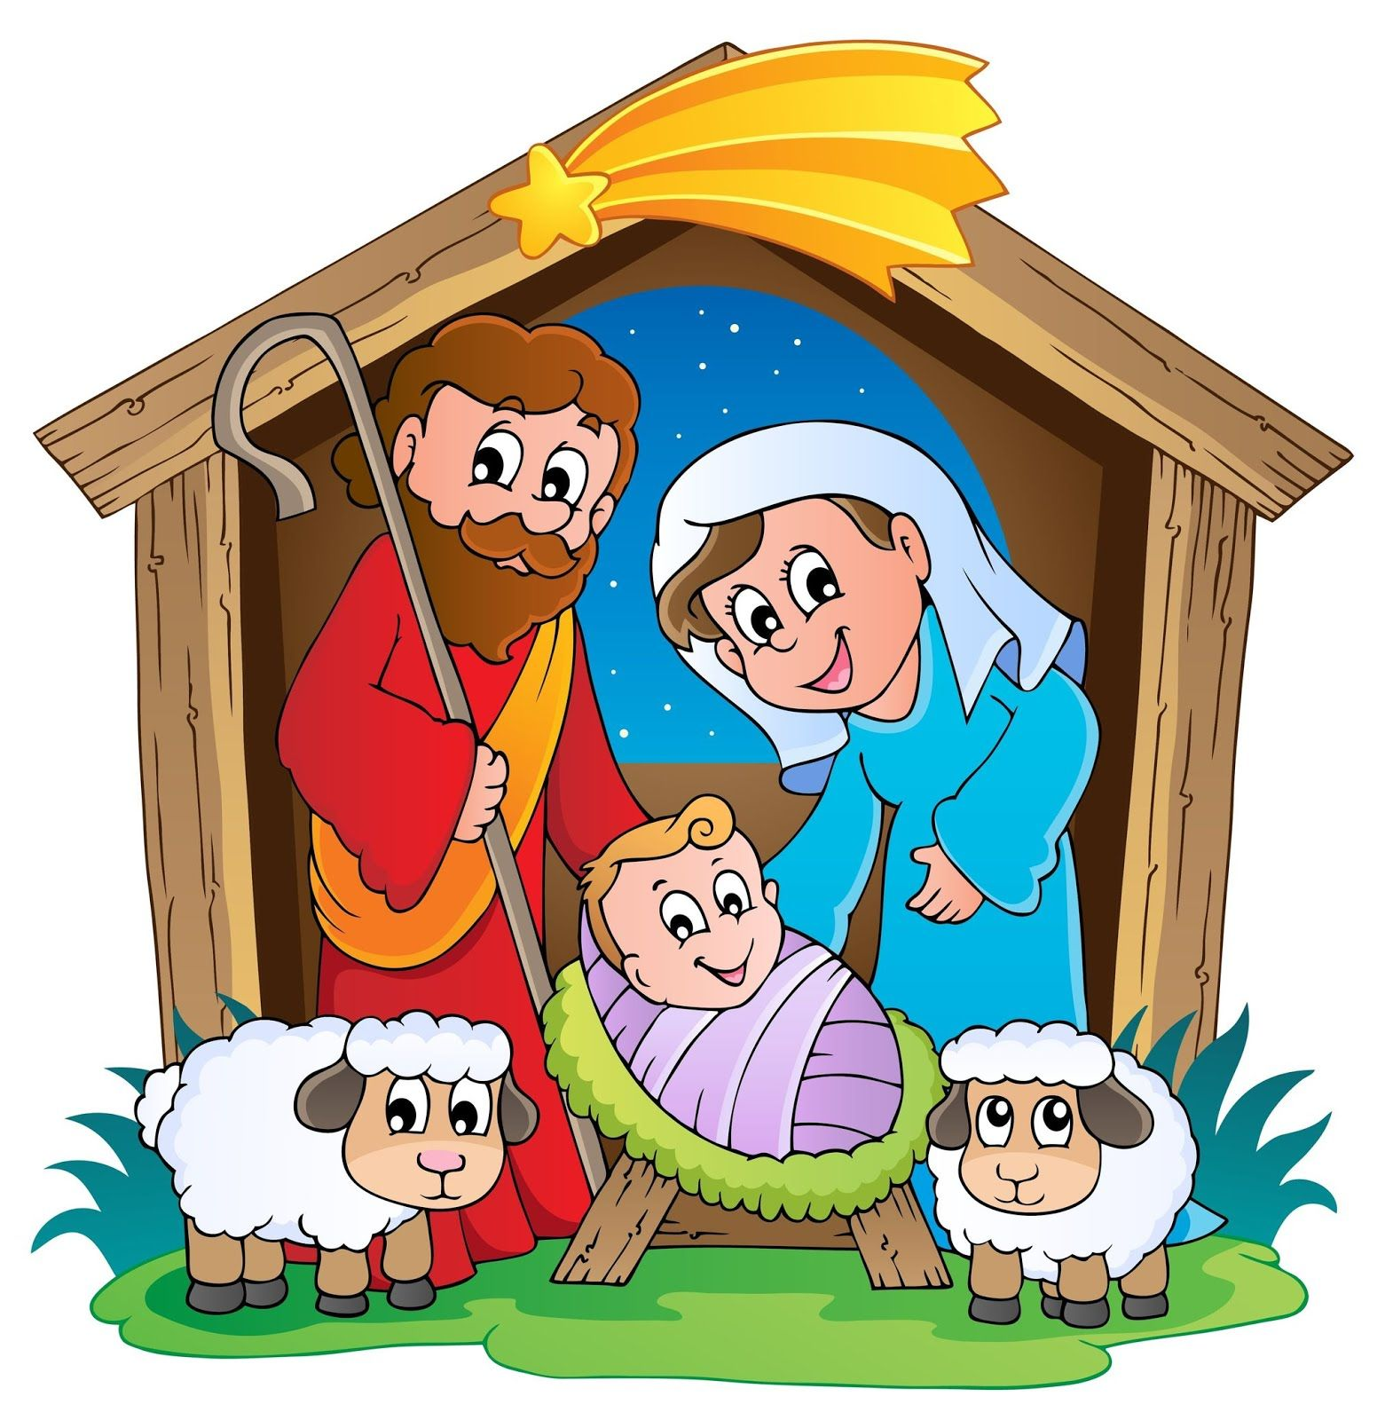
FELIZ
NAVIDAD

Slide 3



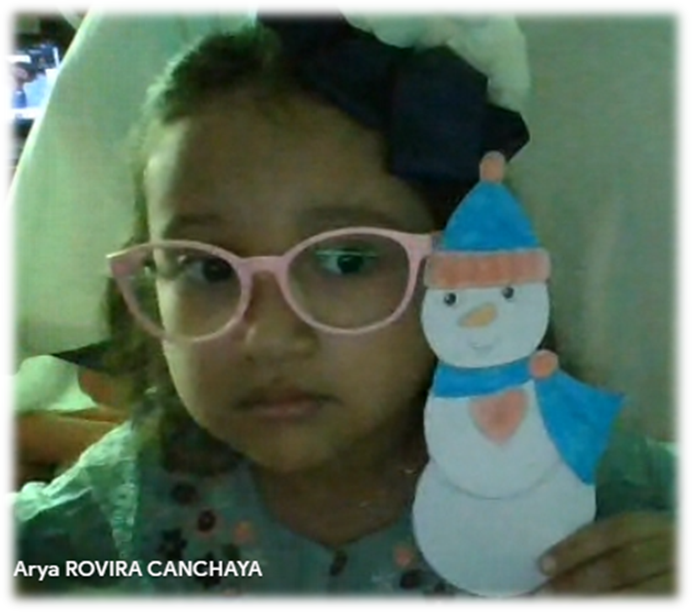
ARYA
ROVIRA
4 años

Slide 4

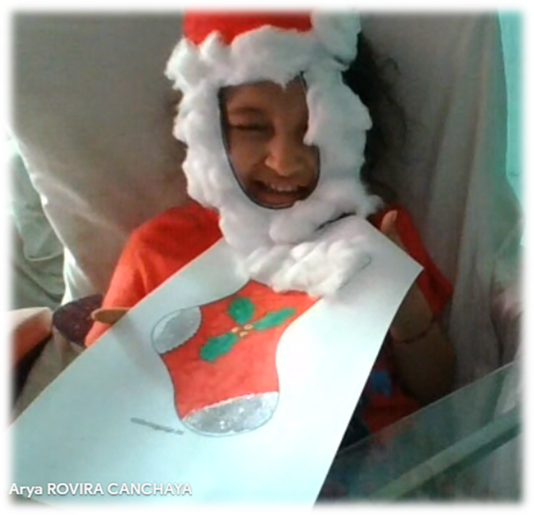

Slide 5
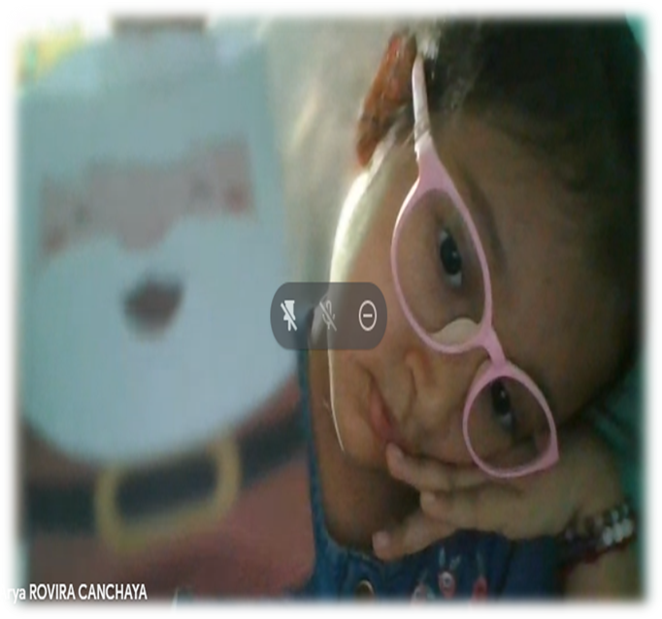

Slide 6
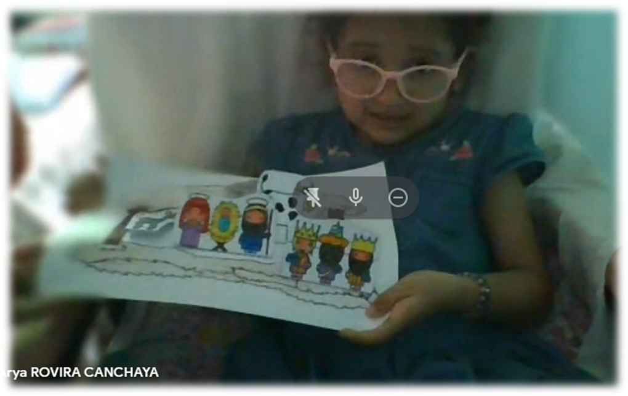

Slide 7
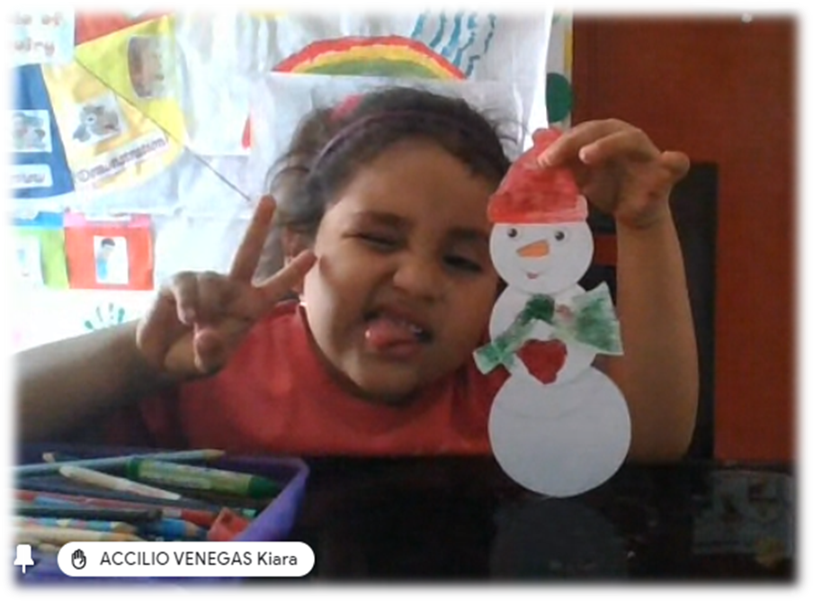
KIARA
ACCILIO
4 años

Slide 8
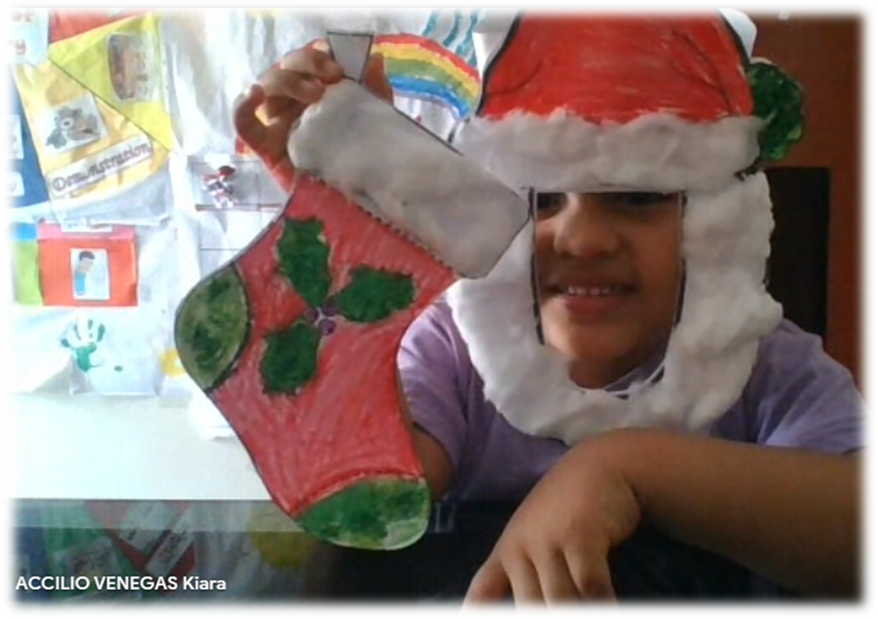

Slide 9
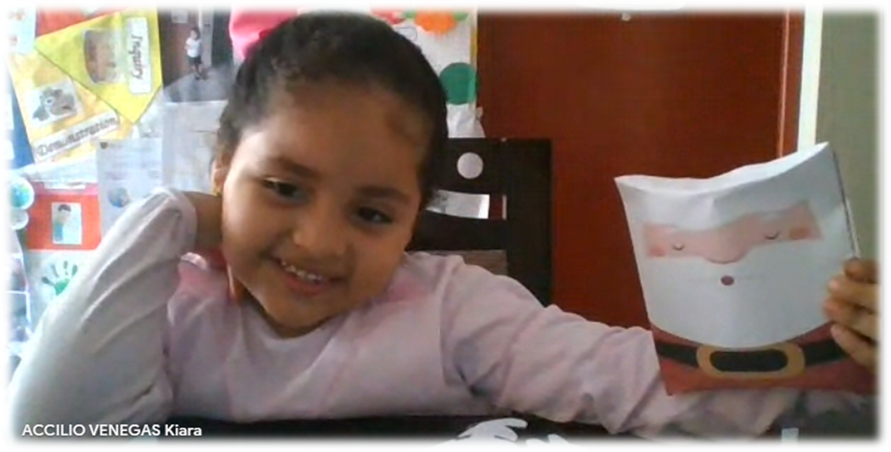

Slide 10
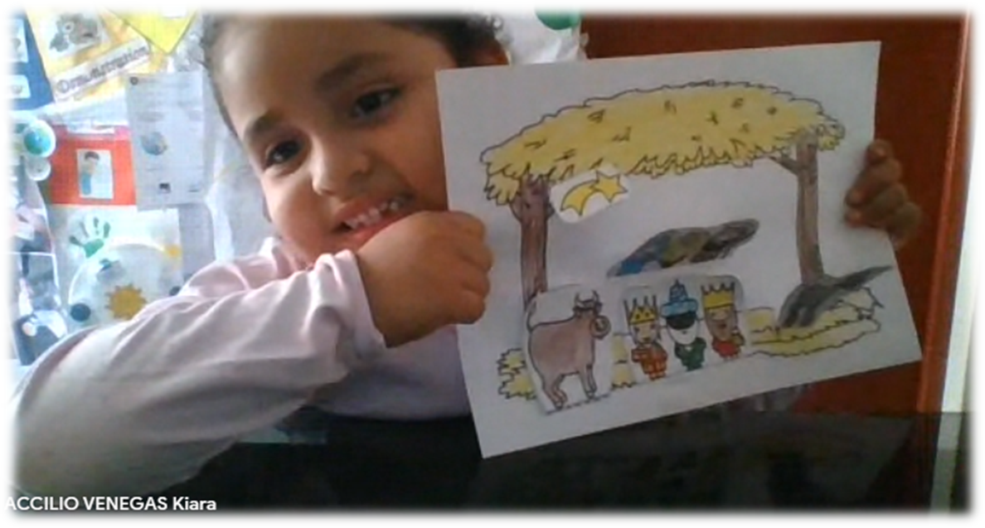

Slide 11
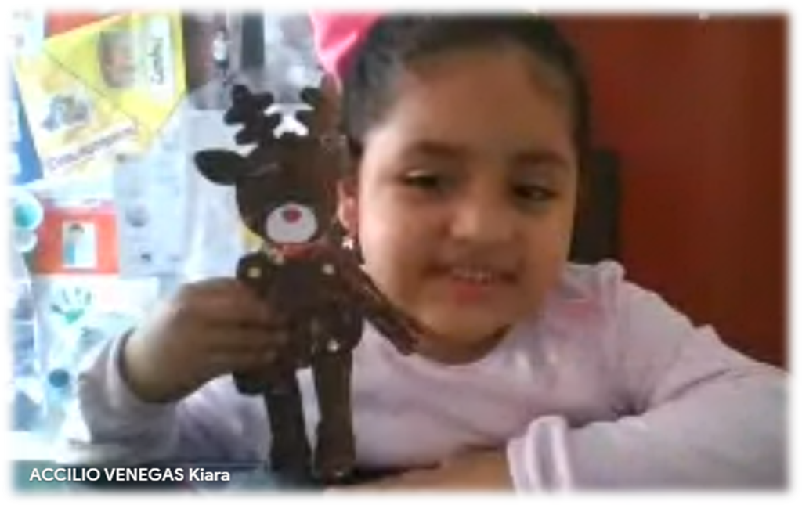

Slide 12
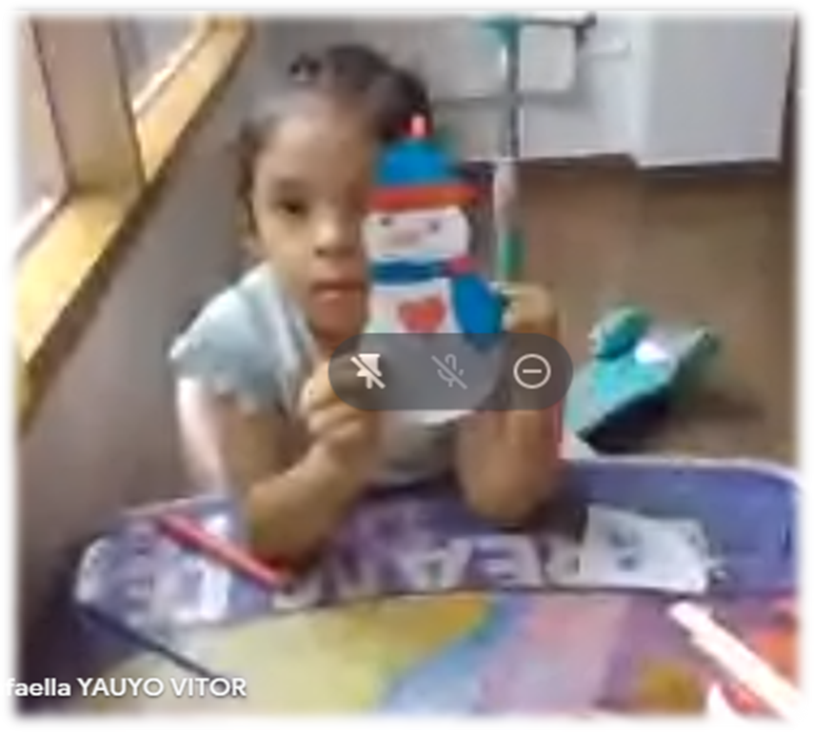
MARIANA
YAUYO
4 años

Slide 13
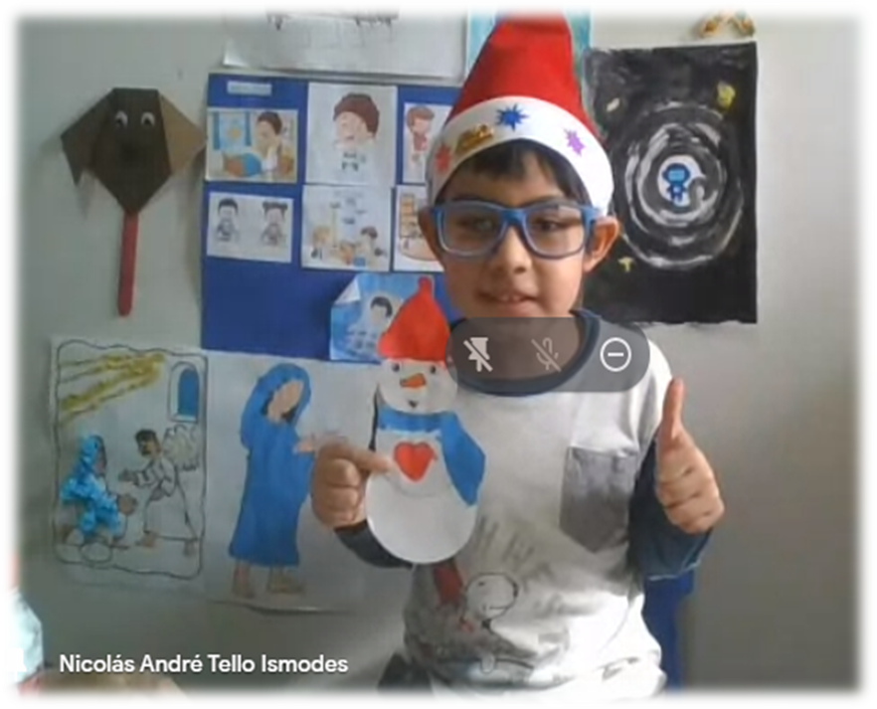
NICOLAS
TELLO
4 años

Slide 14
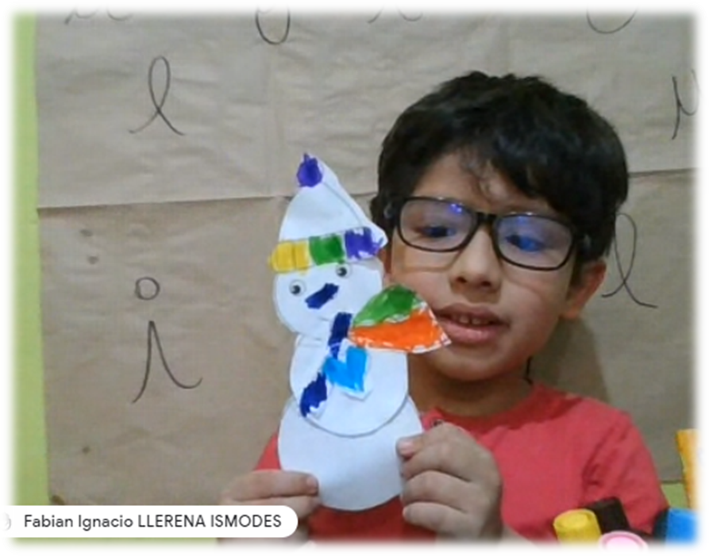
FABIAN
LLERENA
4 años

Slide 15
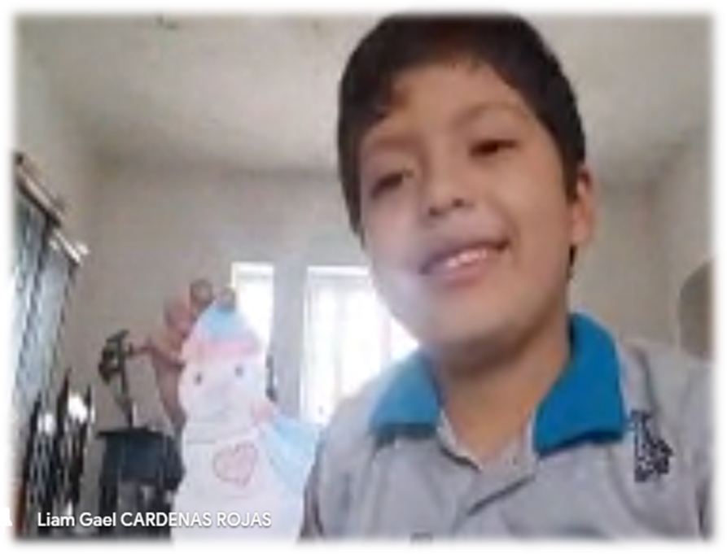
LIAM
CARDENAS
4 años

Slide 16
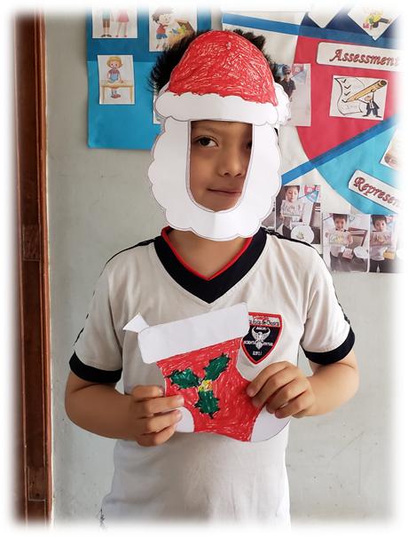

Slide 17
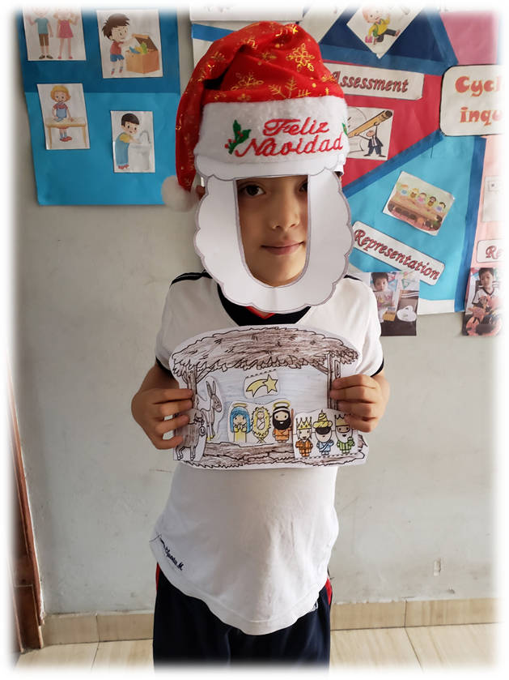

Slide 18
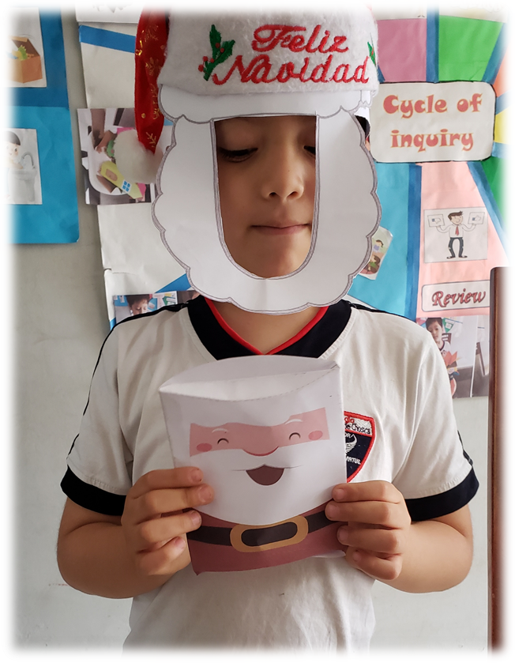

Slide 19
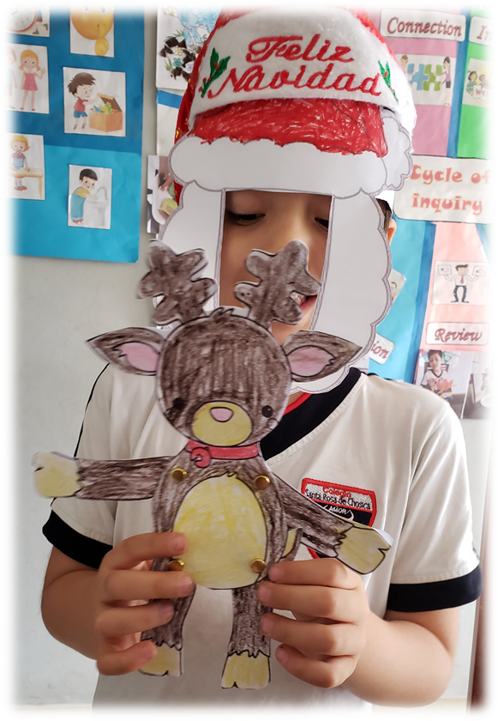

Slide 20
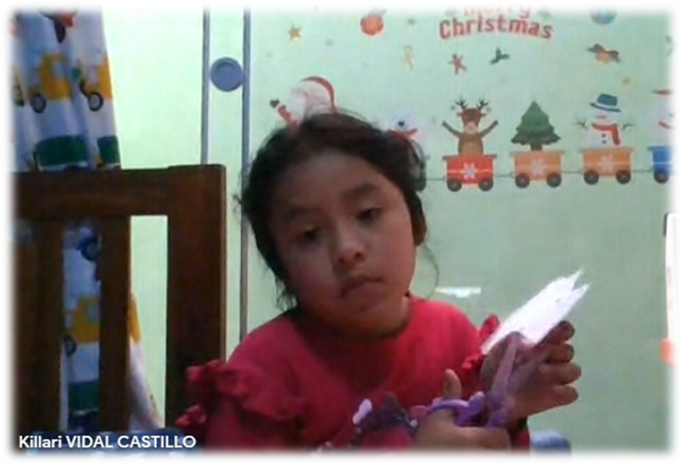
KILLARI
VIDAL
5 años

Slide 21
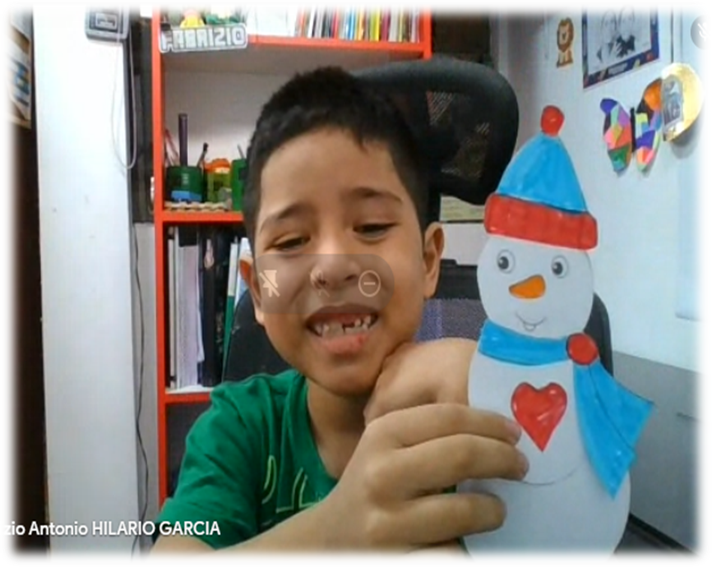
FABRIZIO
HILARIO
5 años

Slide 22
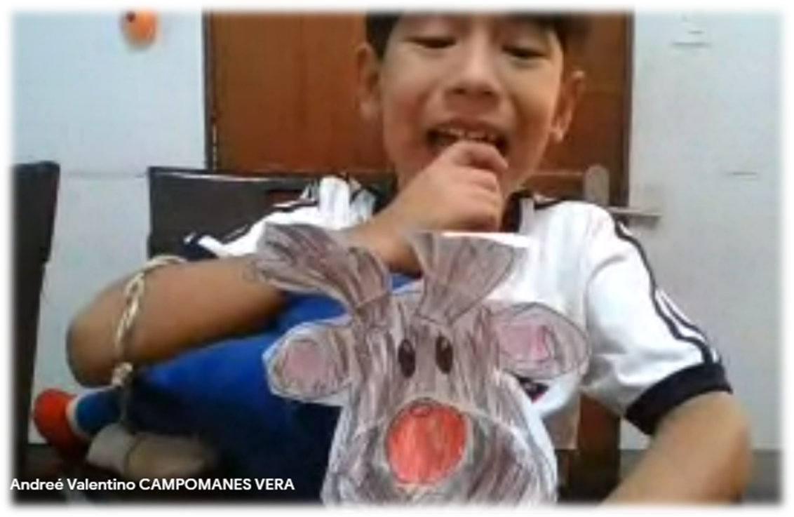
ANDREÉ
CAMPOMANES
1° PRIMARIA

Slide 23
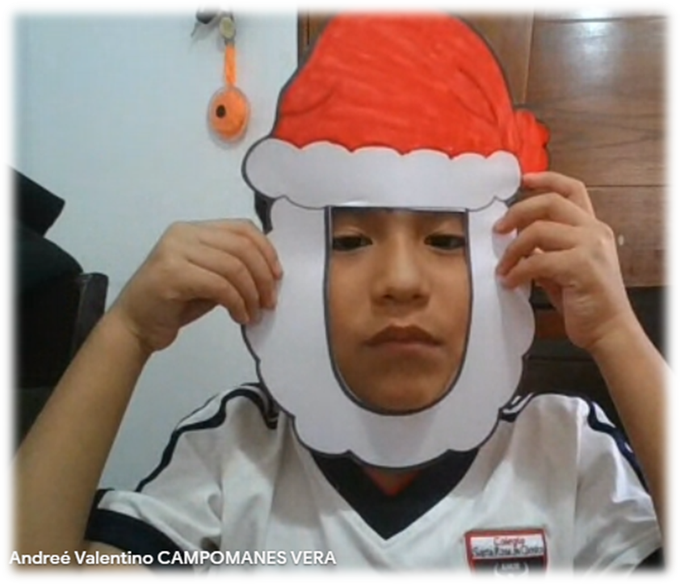

Slide 24
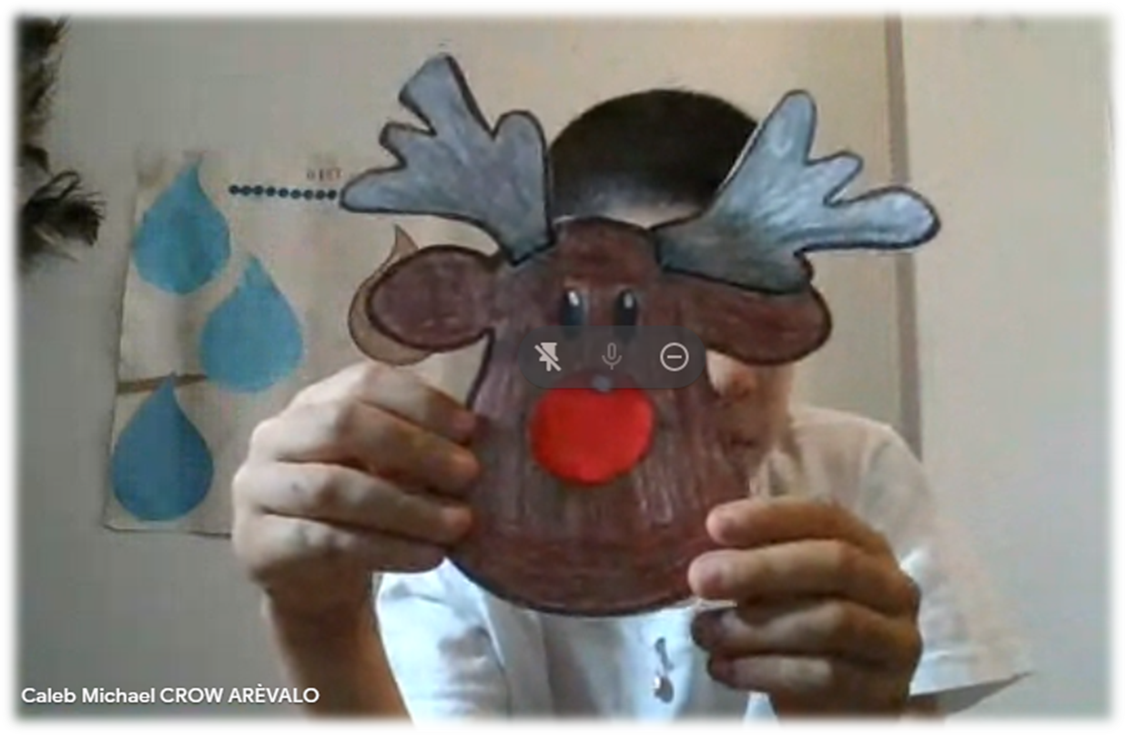
CALEB
CROW
1° PRIMARIA

Slide 25
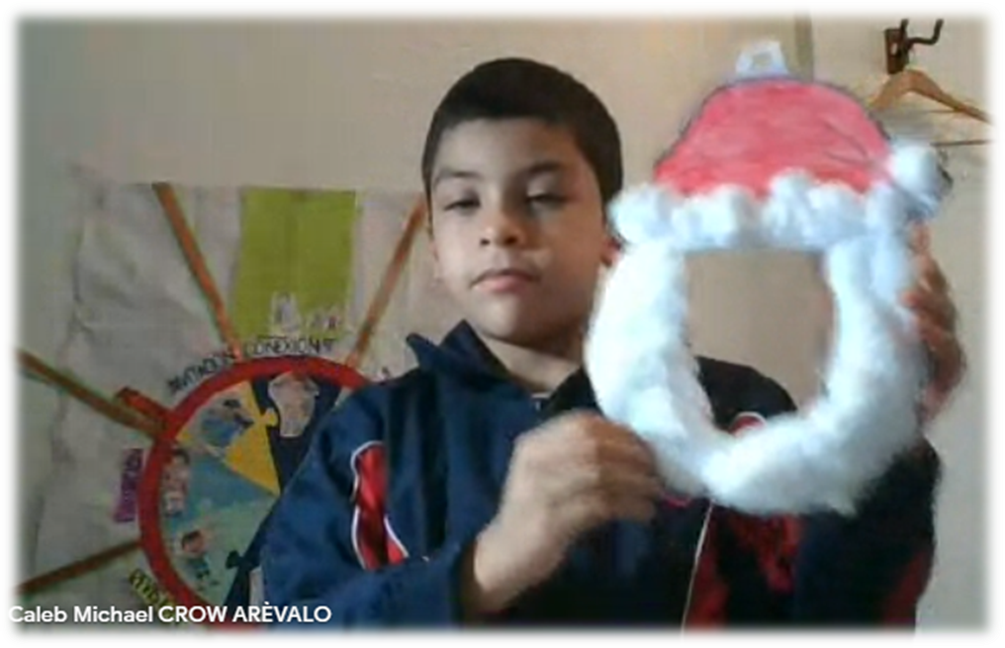

Slide 26
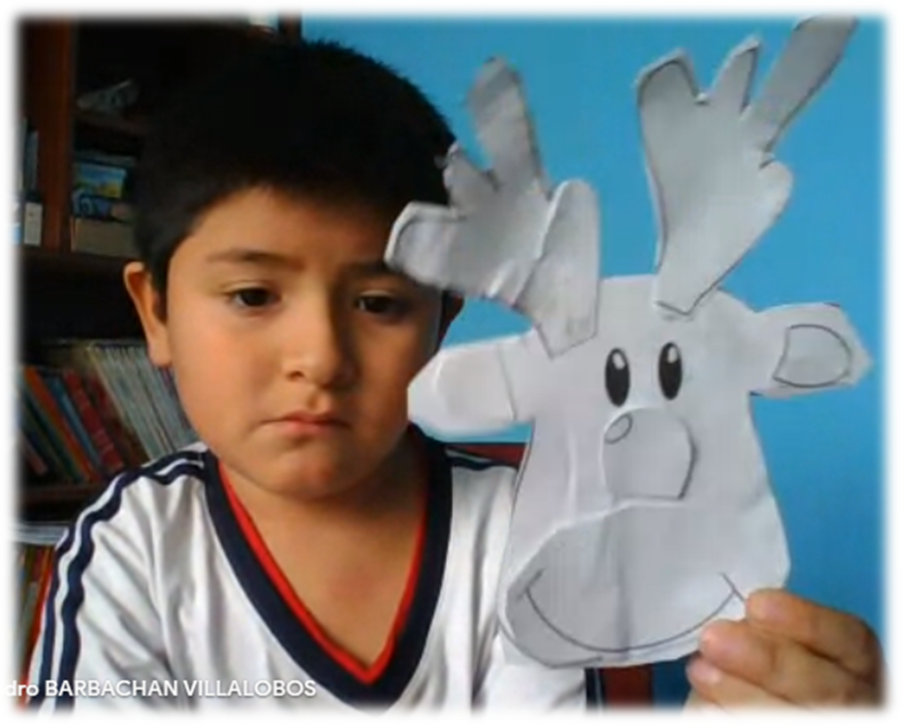
ENRIQUE
BARBACHAN
1° PRIMARIA

Slide 27
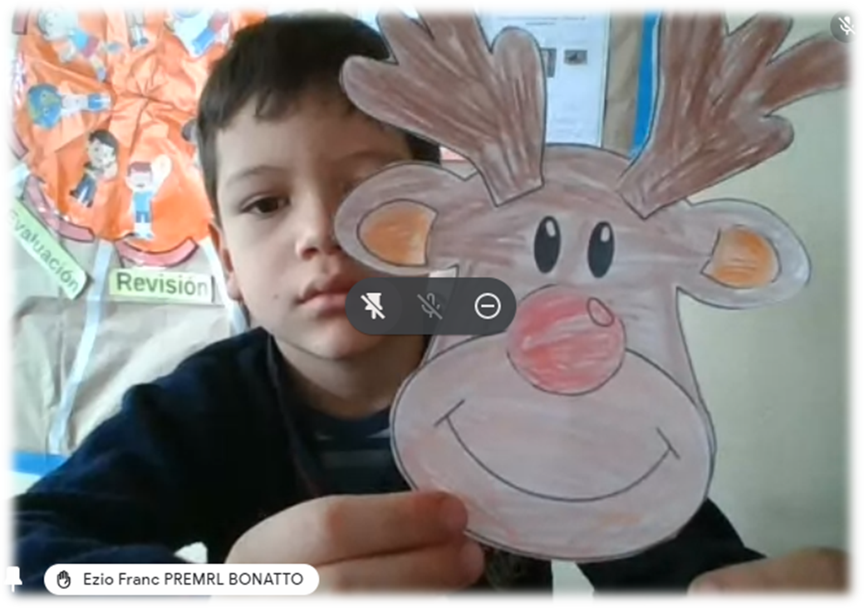
EZIO
PREMRL
1° PRIMARIA

Slide 28
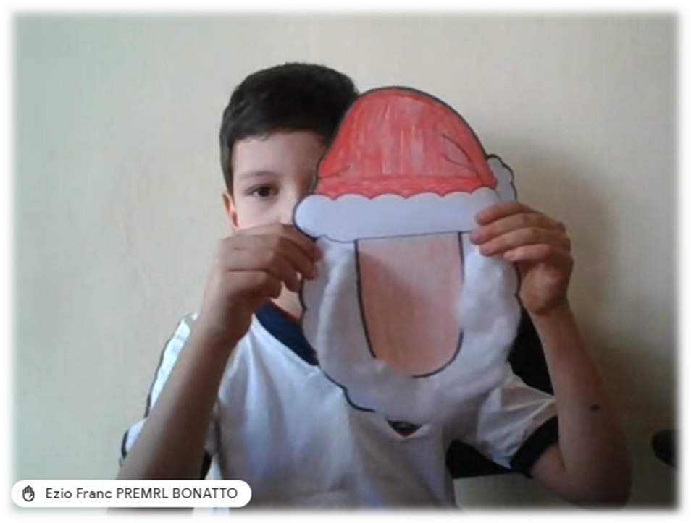

Slide 29
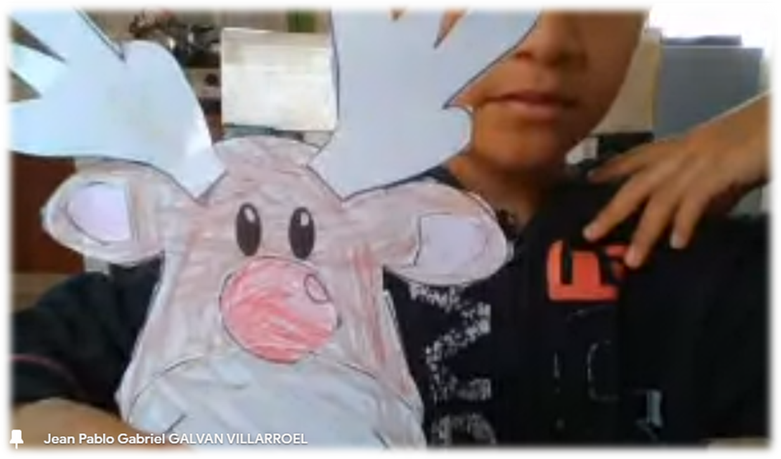
JEAN PABLO
GALVAN
1° PRIMARIA

Slide 30
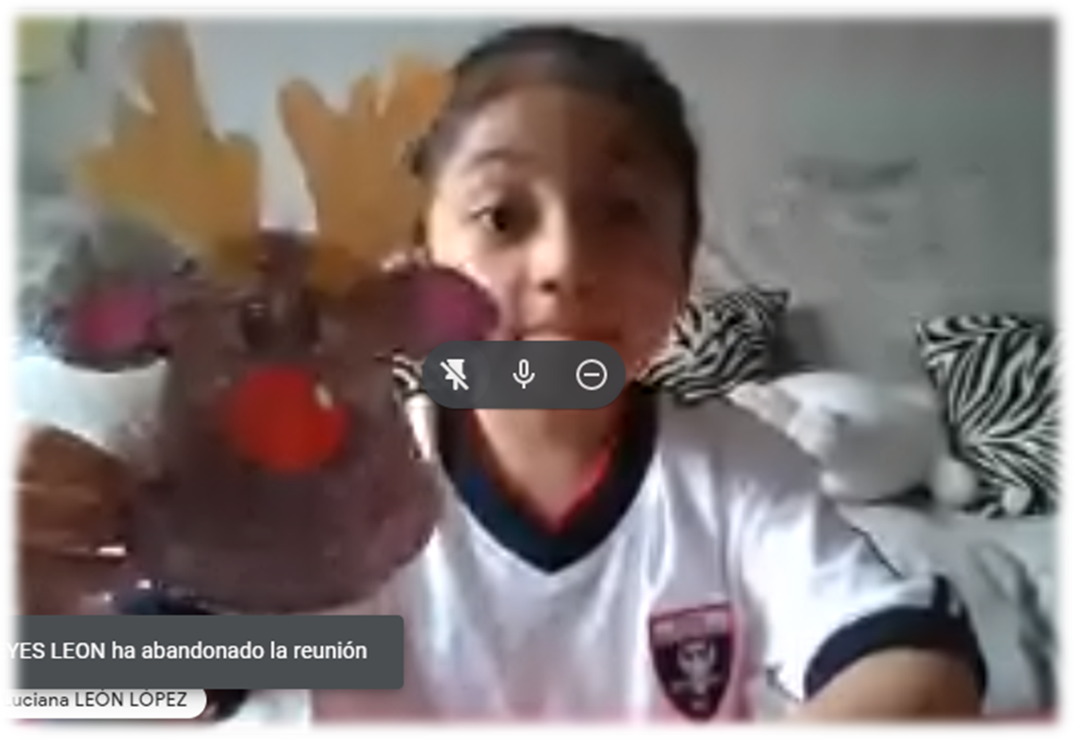
LUCIANA
LEÓN
1° PRIMARIA

Slide 31
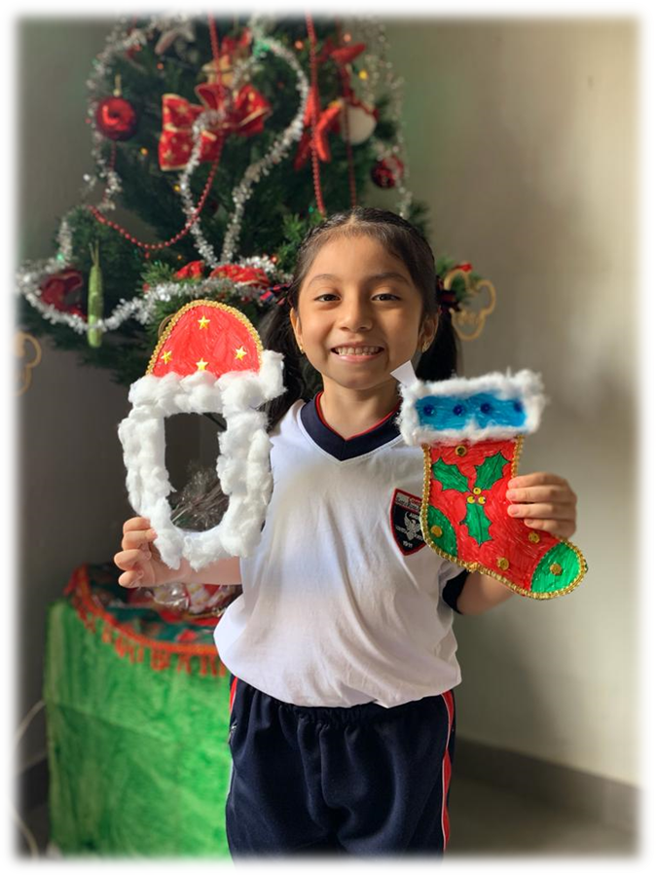

Slide 32
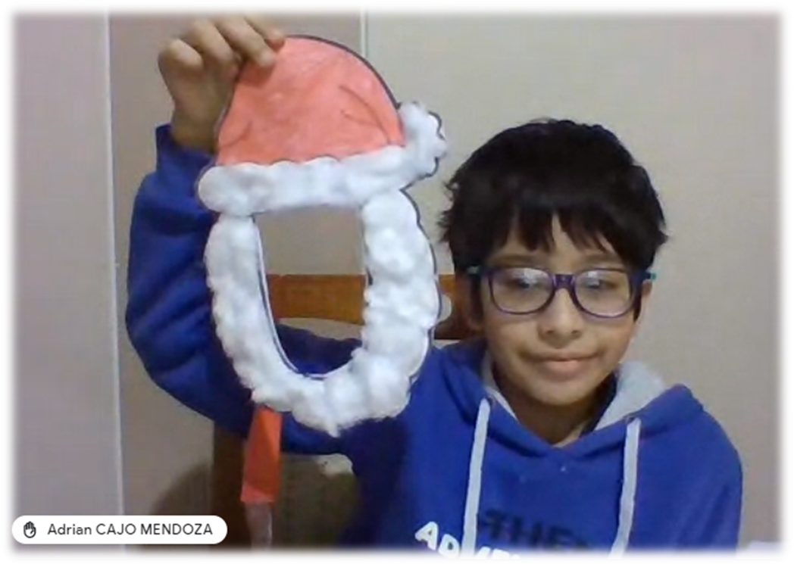
ADRIAN
CAJO
2° PRIMARIA

Slide 33
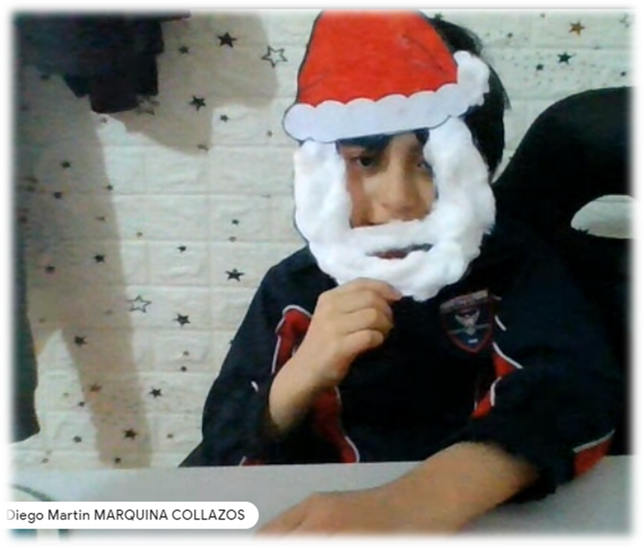
DIEGO
MARQUINA
2° PRIMARIA

Slide 34
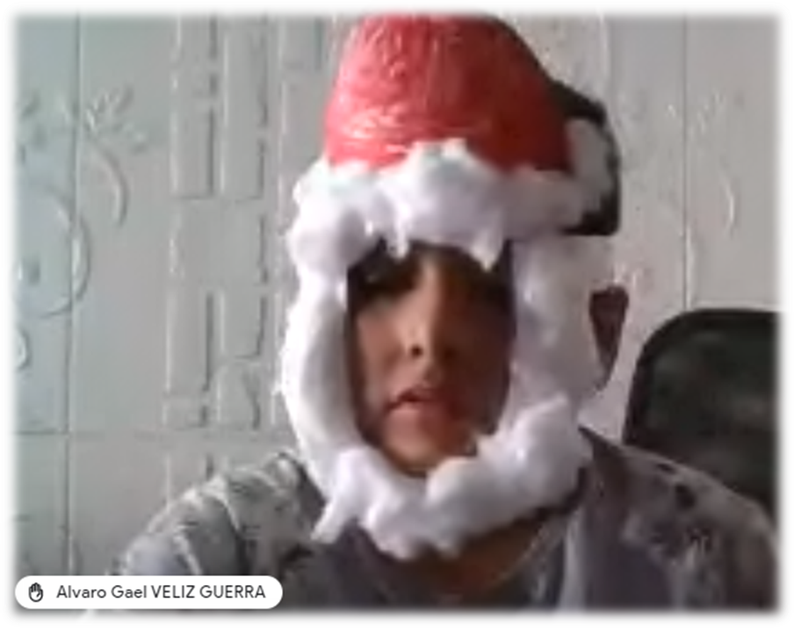
ALVARO
VELIZ
2° PRIMARIA

Slide 35
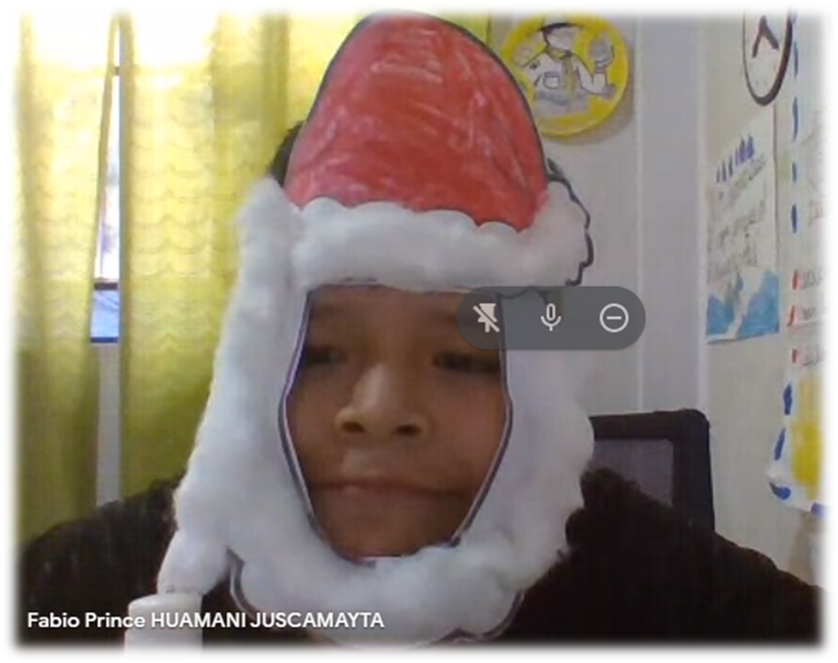
FABIO
HUAMANI
2° PRIMARIA

Slide 36
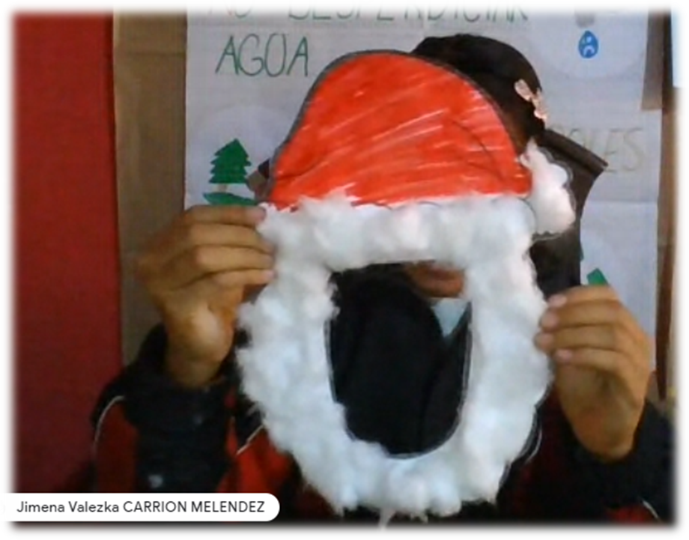
JIMENA
CARRION
2° PRIMARIA

Slide 37
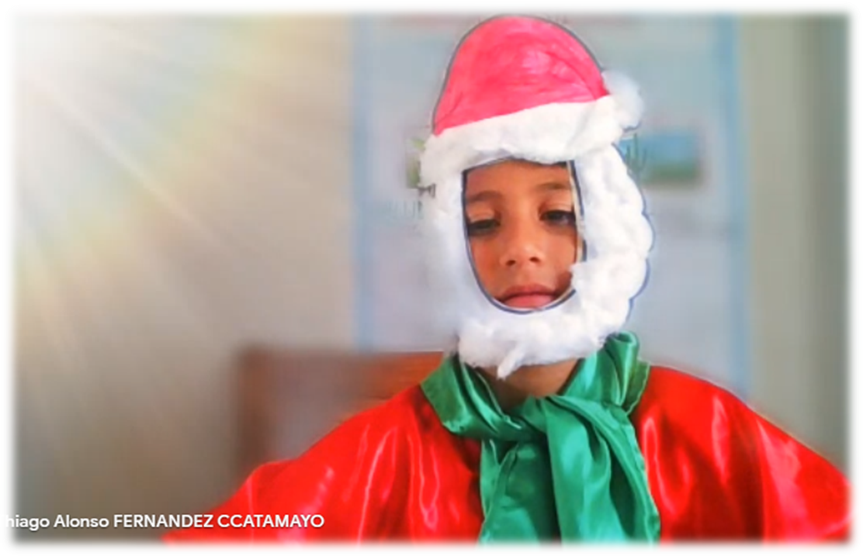
THIAGO
FERNANDEZ
2° PRIMARIA

Slide 38
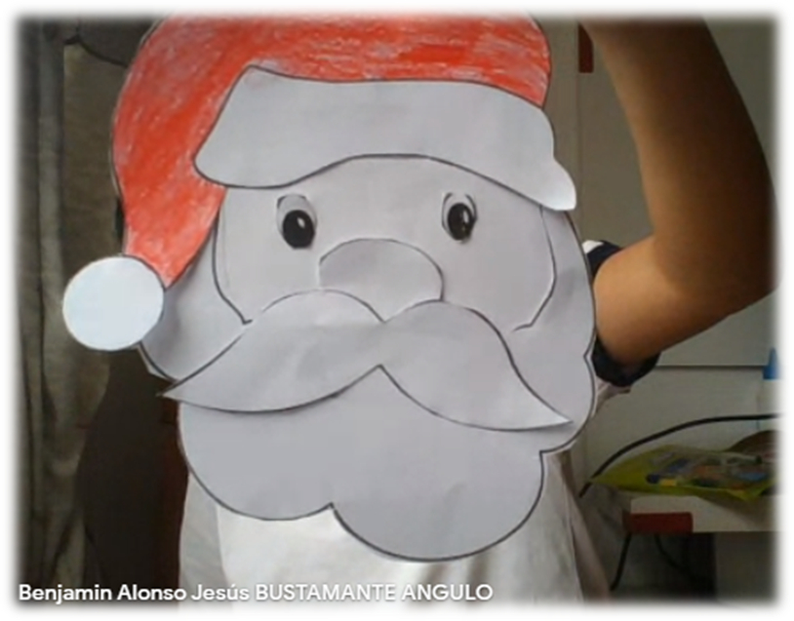
BENJAMIN
BUSTAMANTE
3° PRIMARIA

Slide 39
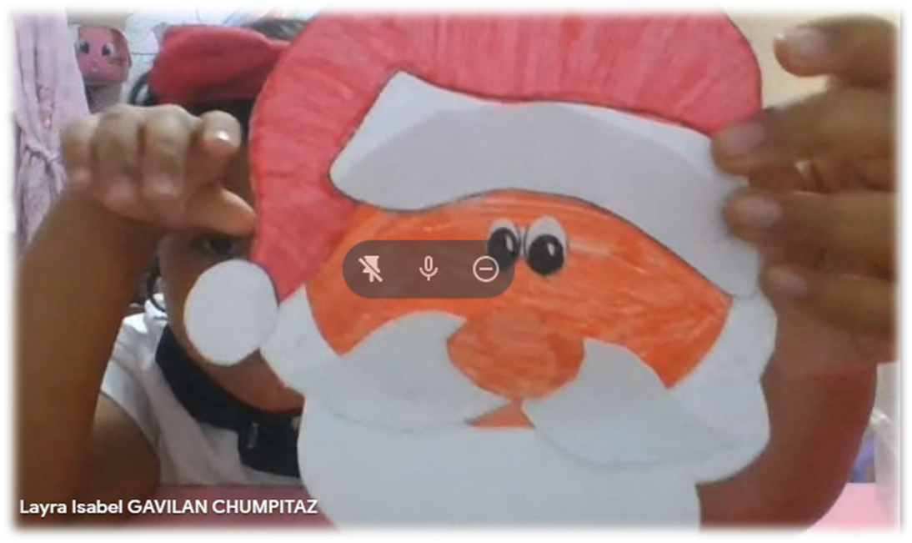
LAYRA
GAVILAN
3° PRIMARIA

Slide 40
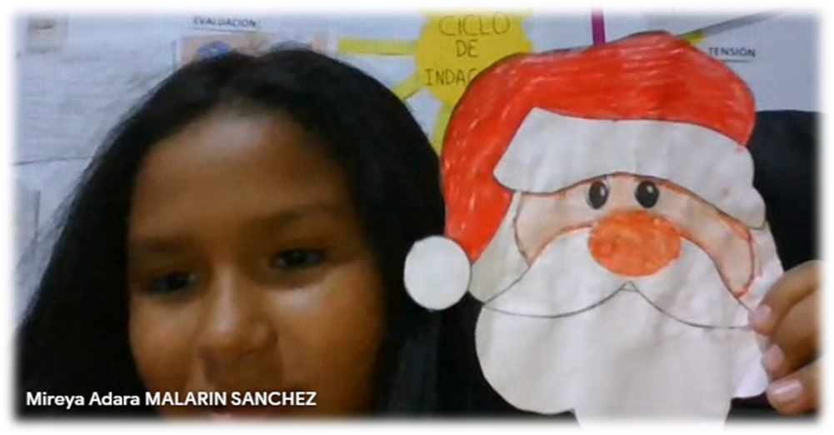
MIREYA
MALARIN
3° PRIMARIA

Slide 41
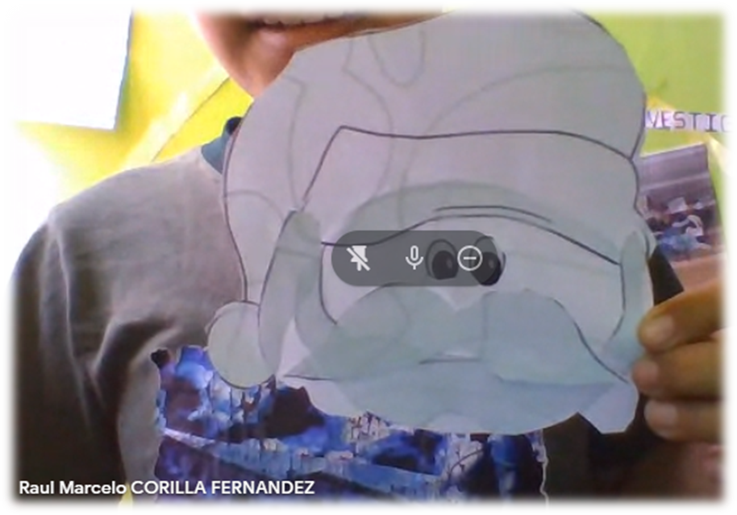
RAUL
CORILLA
3° PRIMARIA

Slide 42
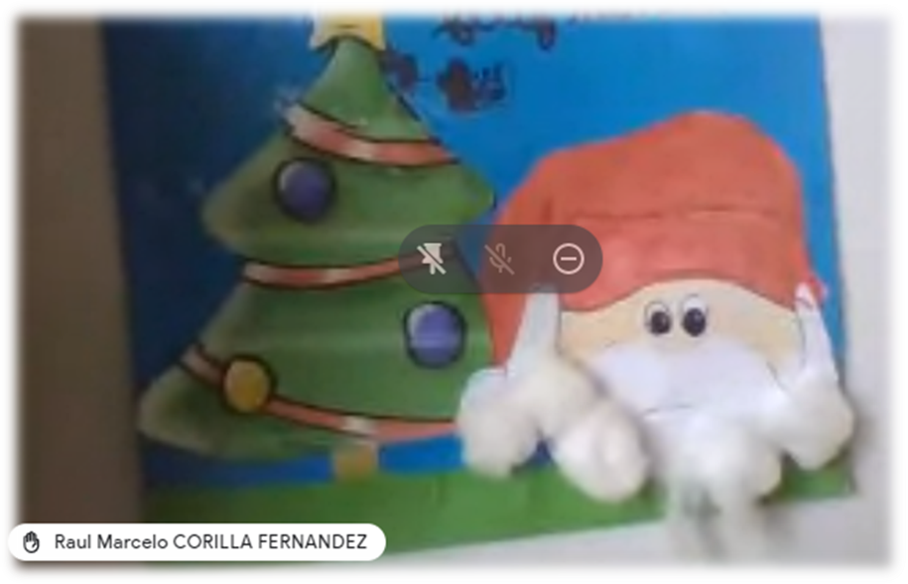

Slide 43
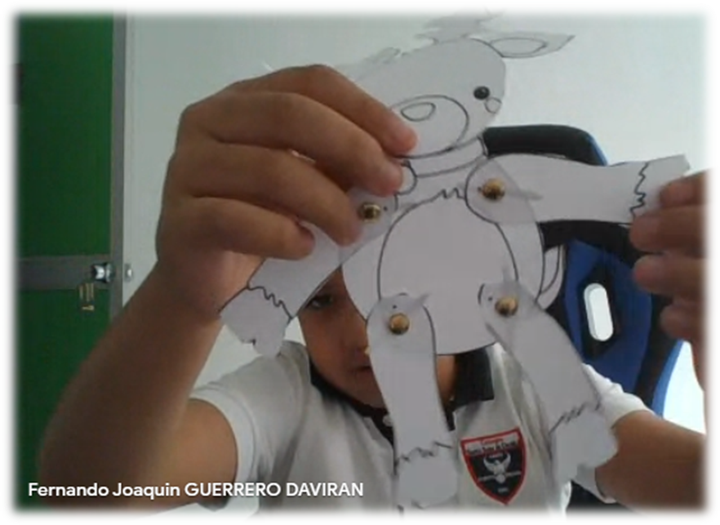
FERNANDO
GUERRERO
4° PRIMARIA

Slide 44
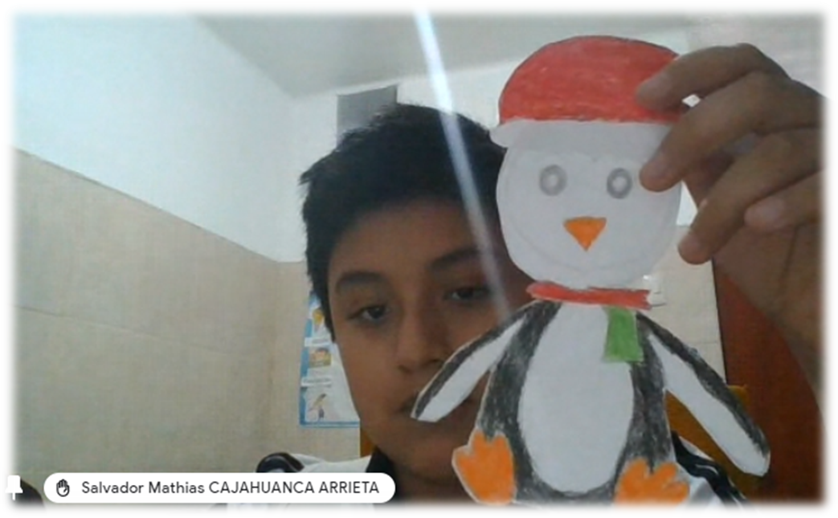
SALVADOR
CAJAHUANCA
4° PRIMARIA

Slide 45
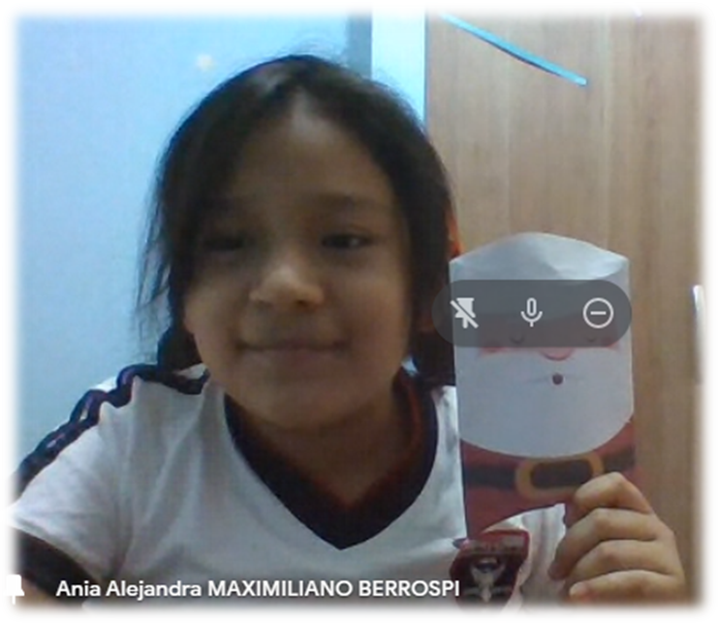
ANIA
MAXIMILIANO
4° PRIMARIA

Slide 46
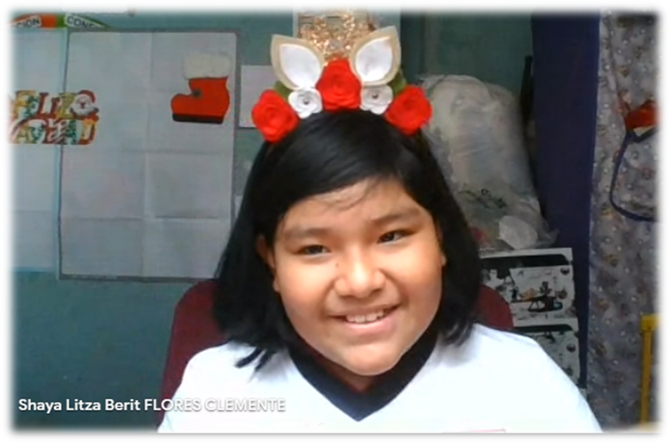
SHAYA
FLORES
4° PRIMARIA

Slide 47


Slide 48


FICHAS DE TRABAJO DE ESTUDIANTES
BONUS

Slide 49
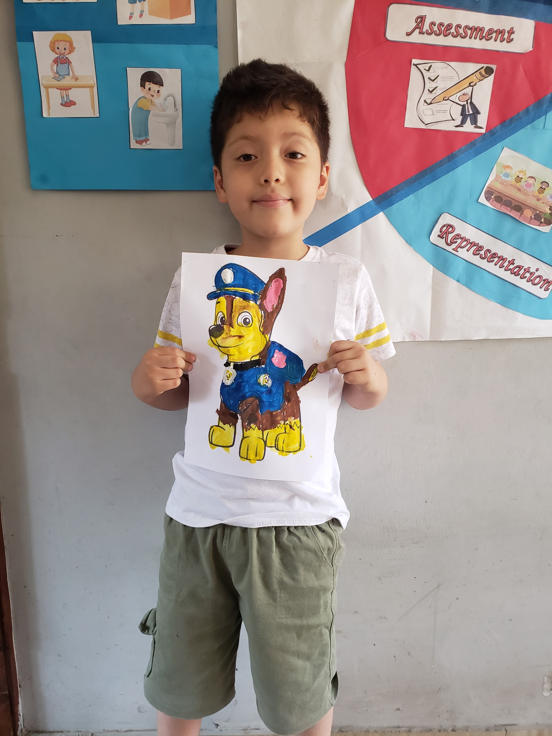
LIAM CARDENAS

Slide 50
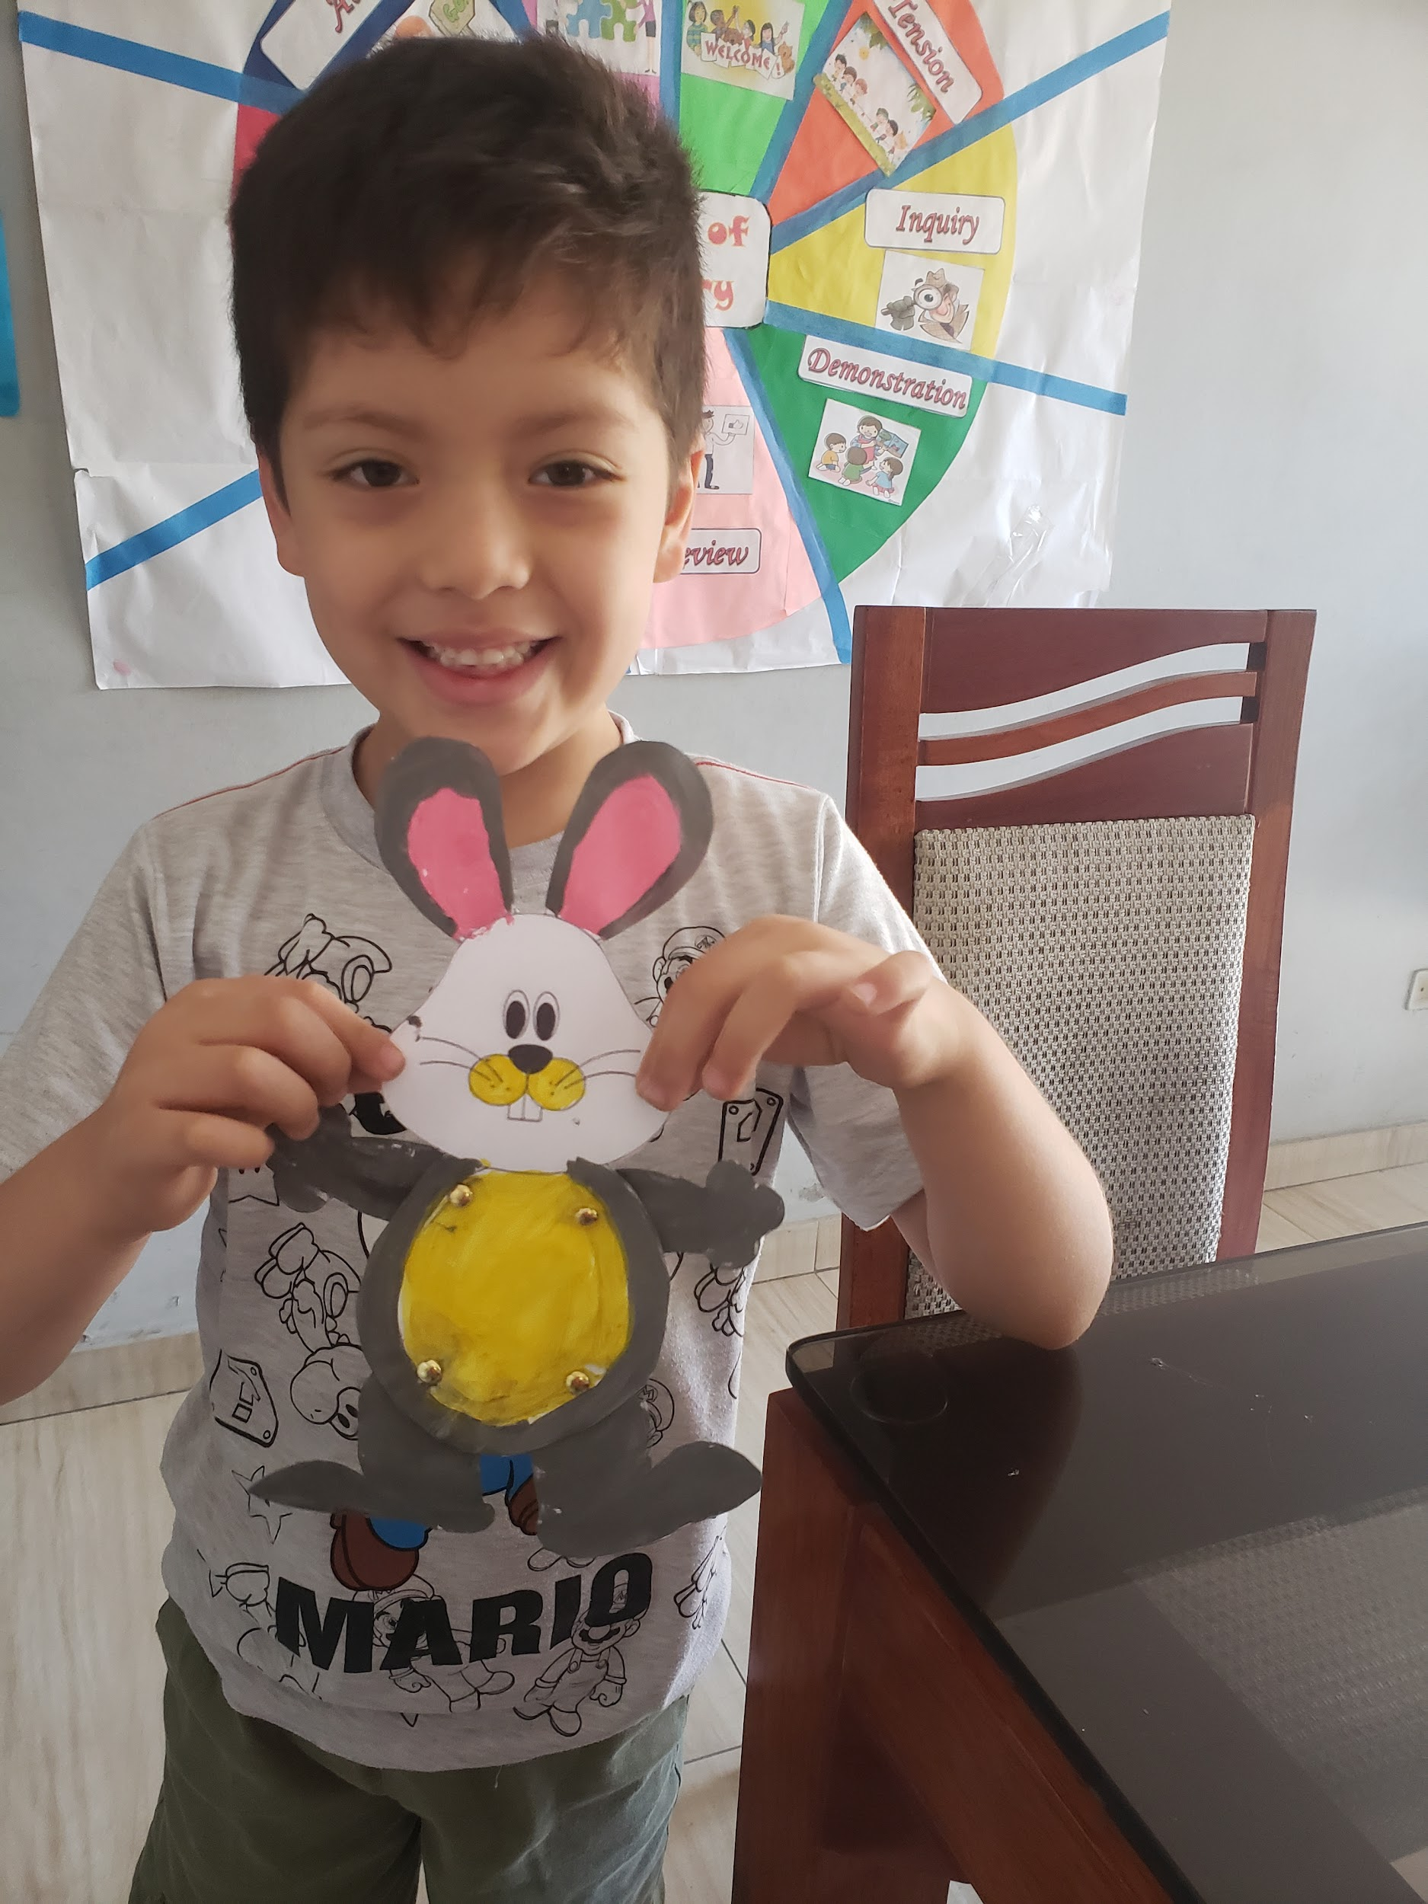
LIAM CARDENAS

Slide 51
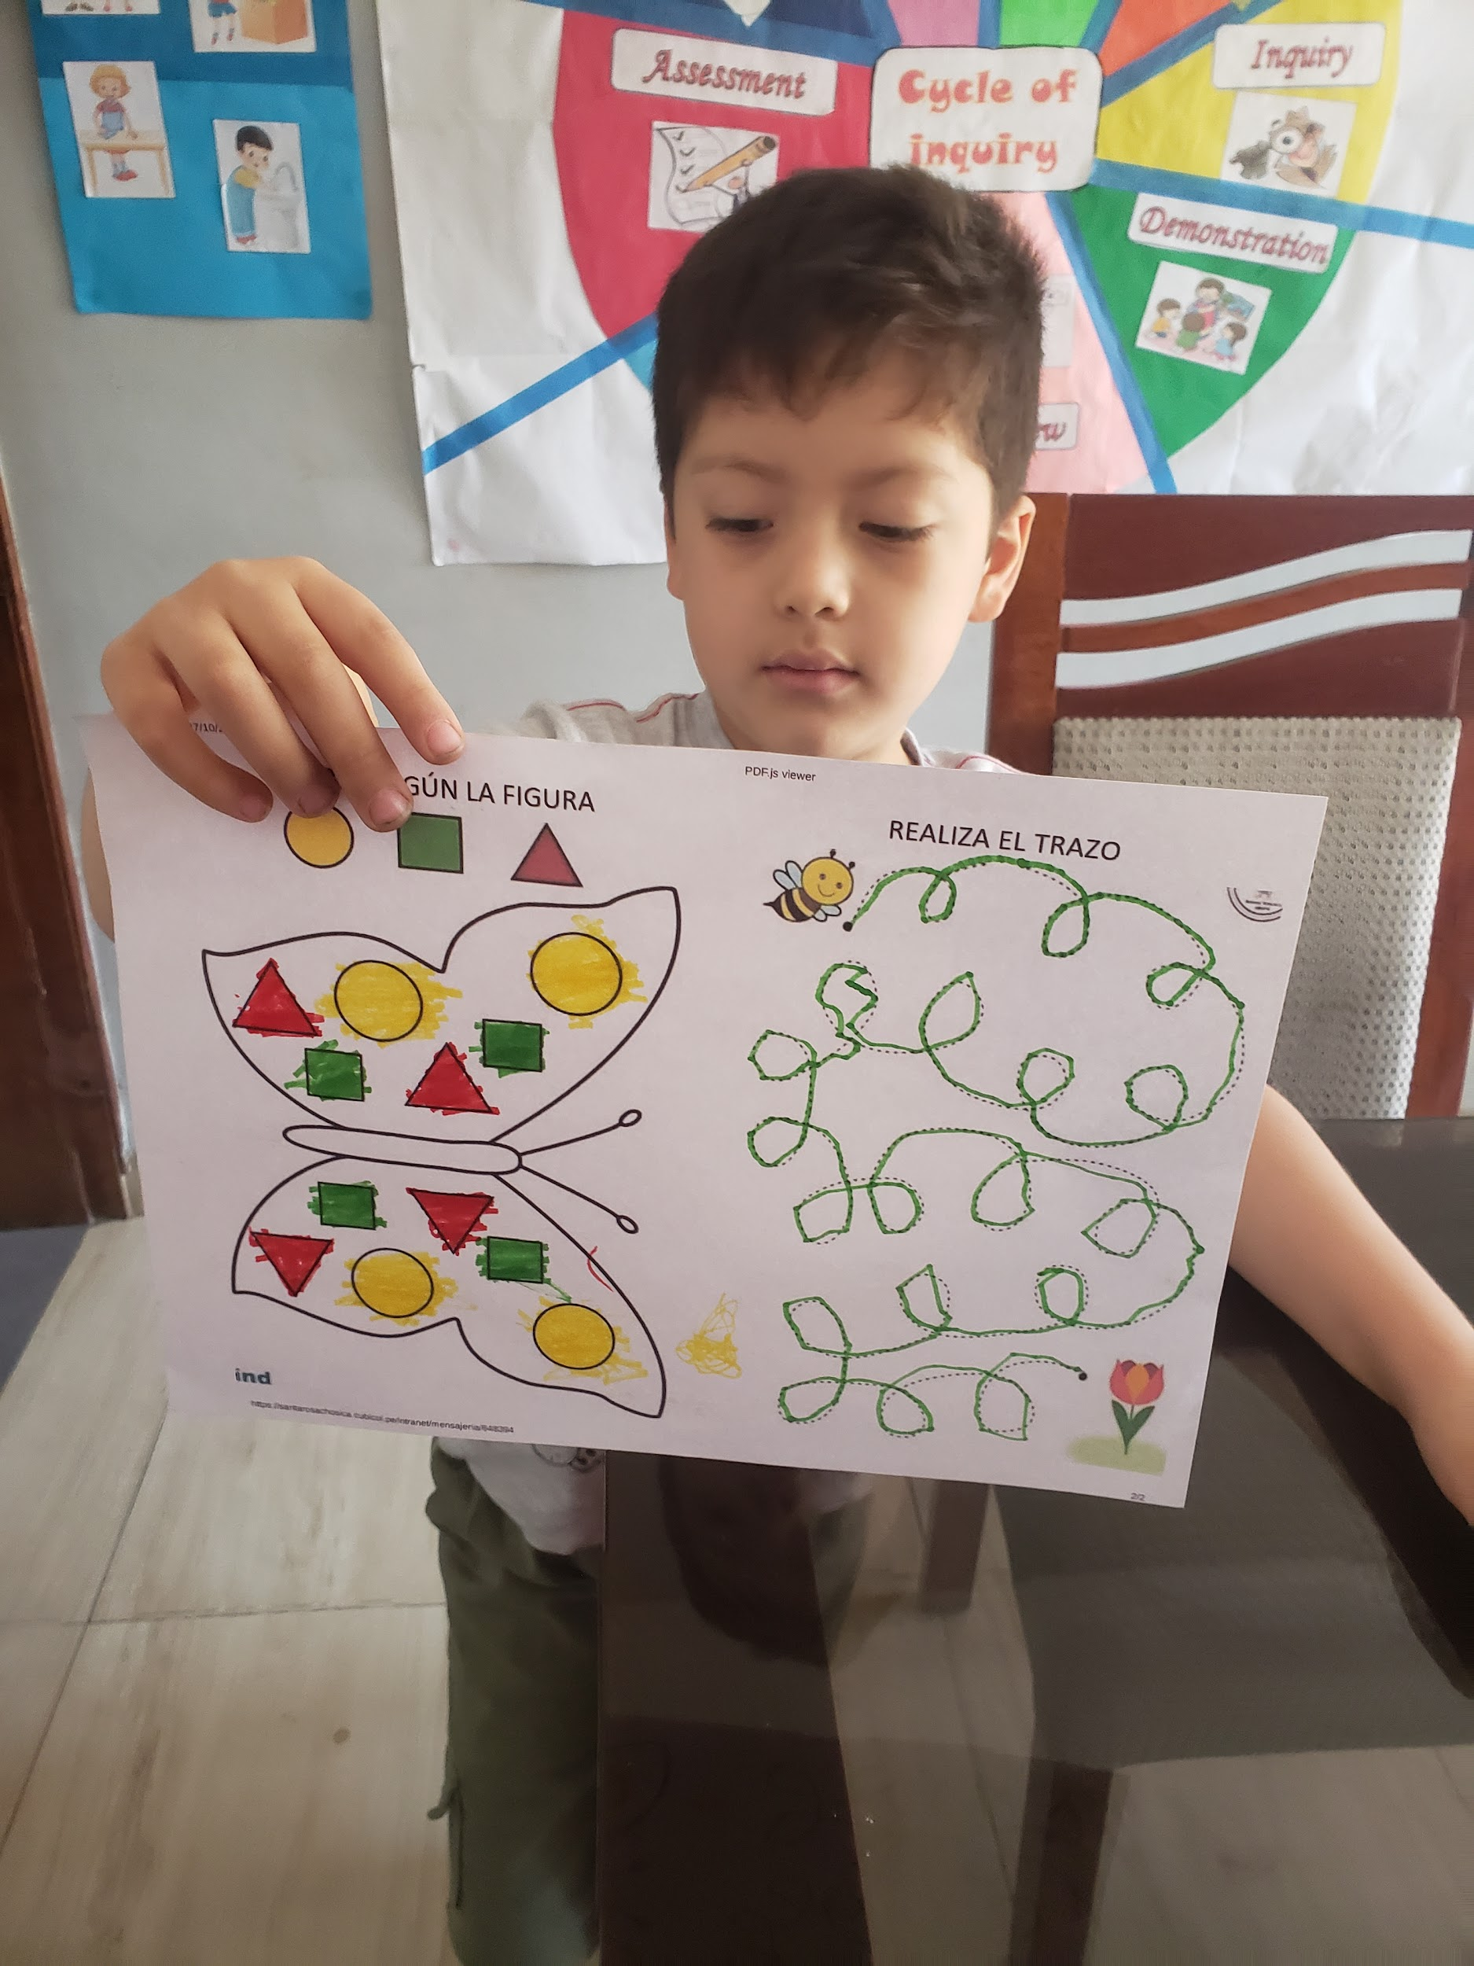
LIAM CARDENAS

Slide 52
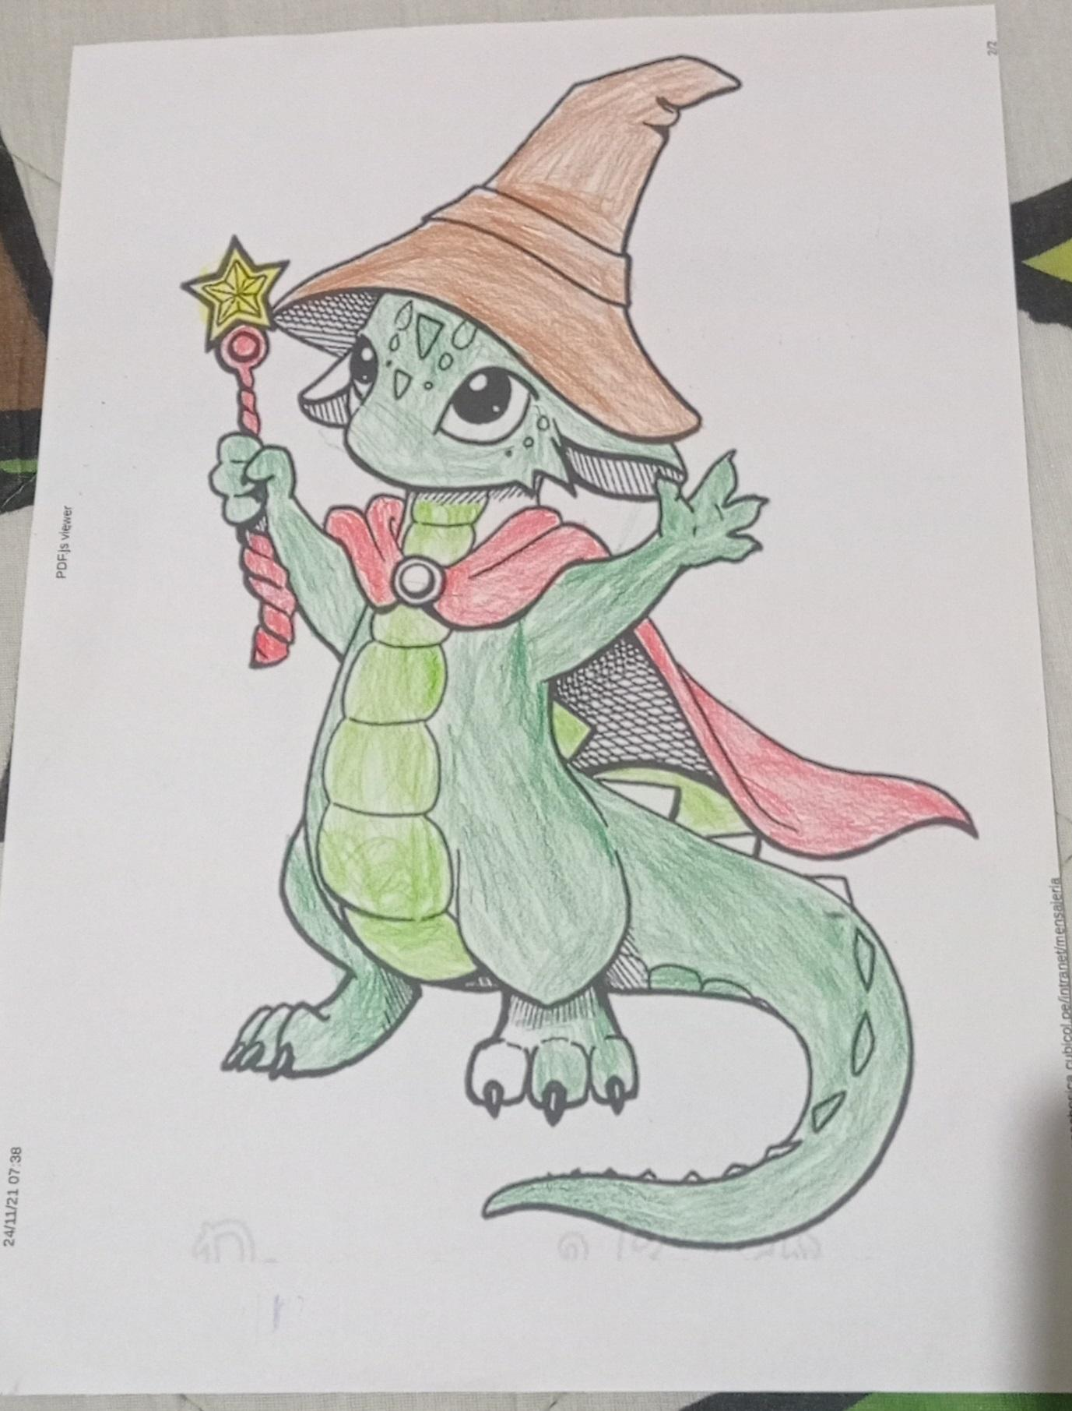
SEBASTIAN COLLAZOS

Slide 53
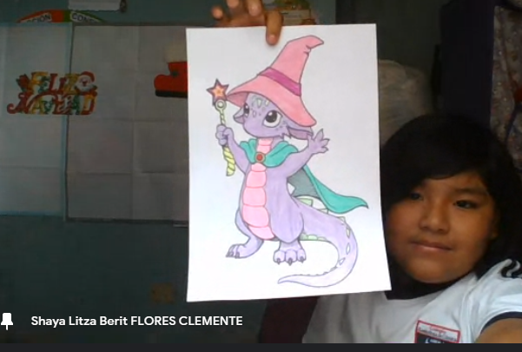
SHAYA FLORES

Slide 54

SEBASTIAN COLLAZOS

Slide 55

SEBASTIAN COLLAZOS

Slide 56
ROMPECABEZAS DIGITAL RESUELTOS
ARYA ROVIRA

Slide 57

PIZARRA DIGITAL - DIBUJO SANTA ROSA DE LIMA
CHRISTY VELASQUEZ

Slide 58

PIZARRA DIGITAL - DIBUJO SANTA ROSA DE LIMA
BENJAMIN BUSTAMANTE

Slide 59

PIZARRA DIGITAL - DIBUJO SANTA ROSA DE LIMA
DARYL SIMPSON

Slide 60

PIZARRA DIGITAL - DIBUJO SANTA ROSA DE LIMA
DANNA BOZA

Slide 61

PIZARRA DIGITAL - DIBUJO SANTA ROSA DE LIMA
ADRIANA GUTIERREZ

Slide 62

PIZARRA DIGITAL - DIBUJO SANTA ROSA DE LIMA
BETH OROSCO

Slide 63

PIZARRA DIGITAL - DIBUJO SANTA ROSA DE LIMA
JANDY ROSADIO

Slide 64

PIZARRA DIGITAL - DIBUJO SANTA ROSA DE LIMA
IGNACIO CASTILLO

Slide 65

PIZARRA DIGITAL - DIBUJO SANTA ROSA DE LIMA
KILLARI VIDAL

Slide 66

PIZARRA DIGITAL - DIBUJO SANTA ROSA DE LIMA
MARIANA YAUYO

Slide 67

PIZARRA DIGITAL - DIBUJO SANTA ROSA DE LIMA
LIAM CARDENAS

Slide 68

PIZARRA DIGITAL - DIBUJO SANTA ROSA DE LIMA
NICOLAS TELLO

